Slide 1

DEPARTAMENTO DE CIENCIAS DE LA COMPUTACIÓN
MAESTRÍA EN GESTIÓN DE SISTEMAS DE INFORMACIÓN E INTELIGENCIA DE NEGOCIOS
TEMA: “IMPLEMENTACIÓN DE UN MODELO ANALÍTICO PARA LA PREDICCIÓN DE LA VENTA DEL PORTAFOLIO DE PRODUCTOS OTC DE UN LABORATORIO FARMACÉUTICO”
KARINA GABRIELA MOLINA REA
AÑO: 2020

Slide 2
AGENDA
ANTECEDENTES
PROBLEMATICA
OBJETIVOS
DESARROLLO E IMPLEMENTACIÓN
RESULTADOS
CONCLUSIONES Y RECOMENDACIONES

Slide 3
ANTECEDENTES
LABORATORIO FARMACEÚTICO
La empresa sólo realiza el forecast en base a la técnica de media móvil, es decir la venta promedio, desconociendo su demanda real, ocasionando innumerables pérdidas en ventas y desperdicios del producto
LÍNEA OTC
(Over The Counter)

Slide 4
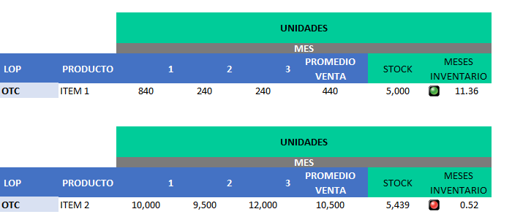
Ventas
Alto nivel de Stock
Bajo nivel de Stock

Slide 5
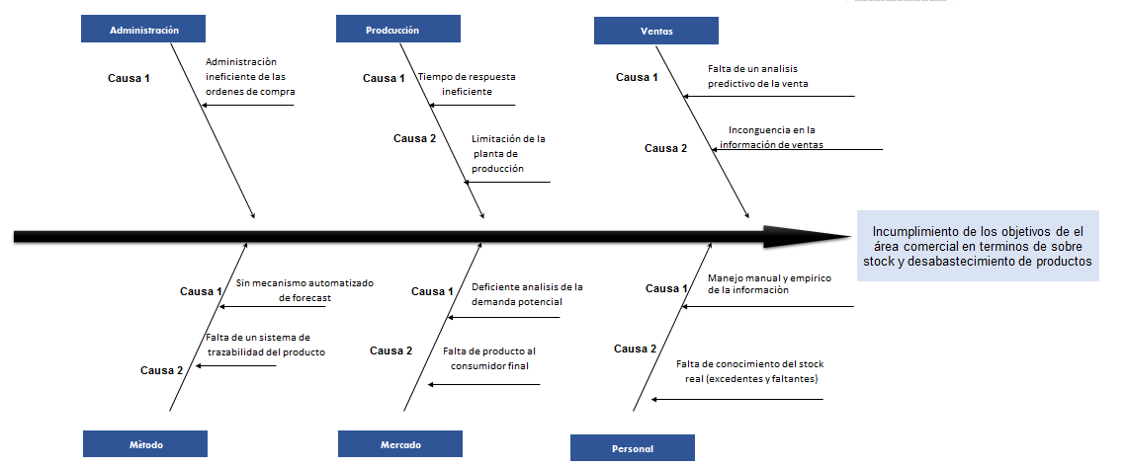
PROBLEMA
LABORATORIO FARMACEÚTICO

Slide 6
PROBLEMA
LABORATORIO FARMACEÚTICO
2018
Desperdicio de Producto
Las devoluciones representaron el 10% de la venta bruta
2018
Perdida de Ventas
Se dejo de atender el 11% de ordenes de compra

Slide 7
OBJETIVOS
GENERAL
Construir un modelo analítico basado en minería de datos, que permita predecir la venta de productos de la línea OTC (productos sin receta médica) de un Laboratorio Farmacéutico tomado como caso de estudio, para llegar a los niveles mínimos de unidad de venta establecidos por el área comercial.

Slide 8
ESPECIFICOS
OE1: Realizar el estudio del estado actual utilizando la técnica de la entrevista a los responsables de cada área involucrada y el método de la observación sistemática para delimitar las causas y variables del contexto del problema
OE2: Identificar las técnicas predictivas más adecuadas en la gestión de información para el pronóstico de ventas.
OE3: Determinar el modelo analítico a través del análisis de patrones de comportamiento, depuración de datos y evaluación de las técnicas predictivas, para resolver el contexto del problema identificado.
OE4: Evaluar el modelo analítico a través del método descriptivo aplicando el análisis de los resultados, para definir la solución del problema con respecto al sobre stock y desabastecimiento de los productos.
0E5: Validar la solución implementada a través de indicadores de precisión como el MAPE (error porcentual absoluto medio) , para determinar si el modelo se aprueba o se rechaza.

Slide 9
HIPOTESIS
Construcción de un modelo analítico
reasignar la distribución de ventas con un error que no supere el 5% de la predicción.

Slide 10

PROPUESTA DE UNA ARQUITECTURA ANALÍTICA

Slide 11
ESQUEMA DE ANÁLISIS
Casos de éxito de modelos analíticos para el aprovisionamiento de productos
Arquitectura propuesta para la toma de decisiones
Arquitectura actual para la toma de decisiones
Análisis de herramientas, métodos y algorítmos analíticos

Slide 12
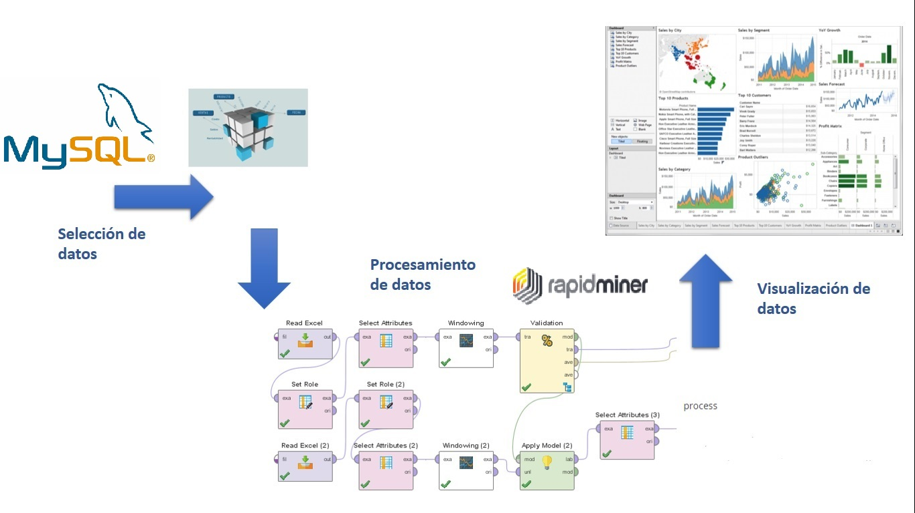
AQUITECTURA PROPUESTA PARA LA TOMA DE DECISIONES

Slide 13
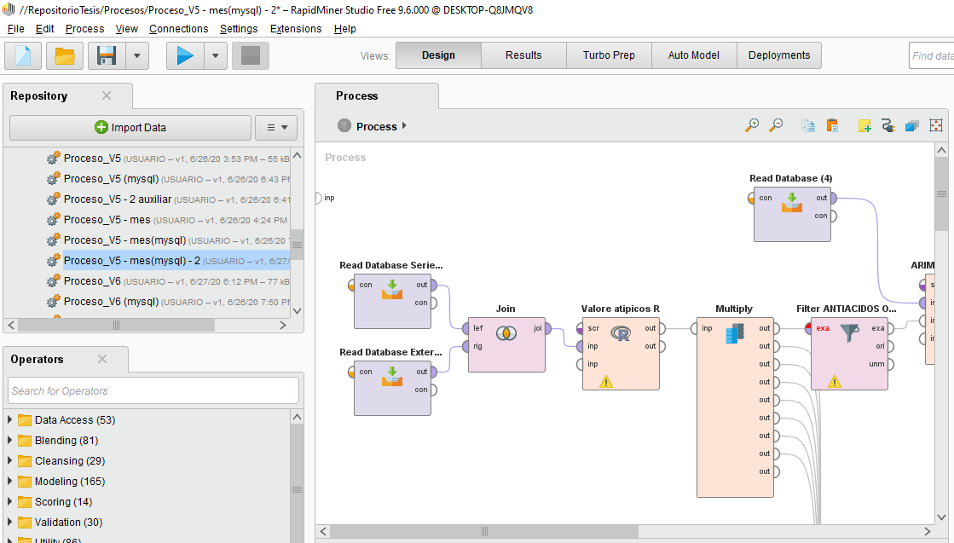

Desarrollo Basado en la Metodología KDD
Fase I Selección de Datos
Producto, subcategorías, cliente, valores, fecha
PIB, precio del petróleo, días festivos

Slide 14
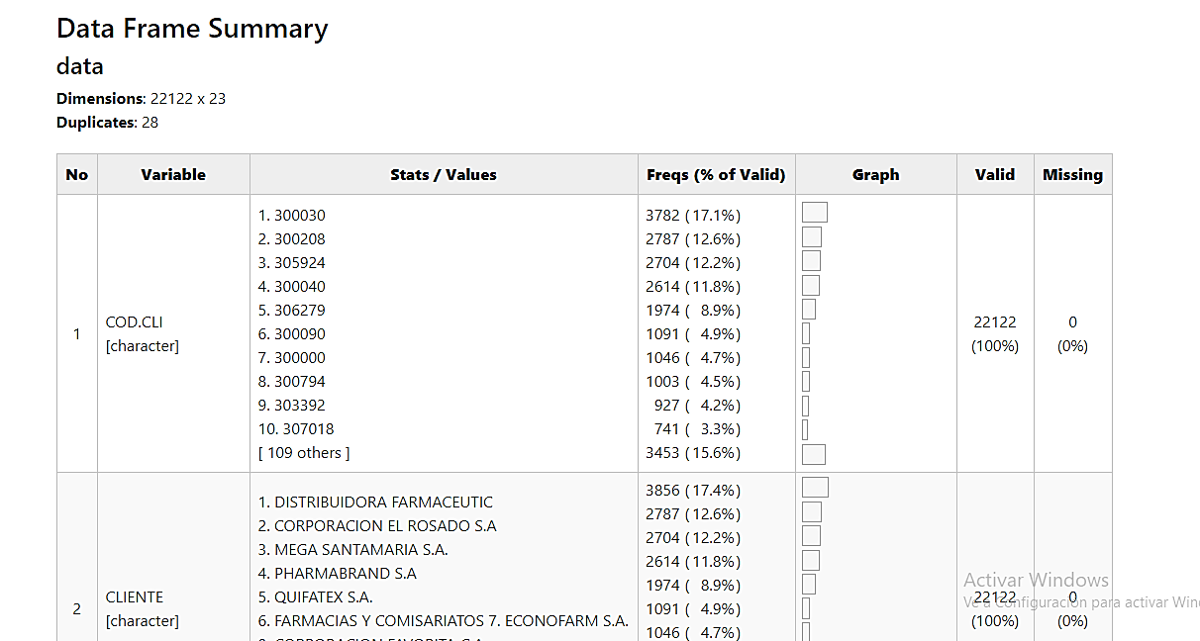
Desarrollo Basado en la Metodología KDD
Fase II Exploración y limpieza de datos
Datos perdidos
Interpolación de datos

Slide 15
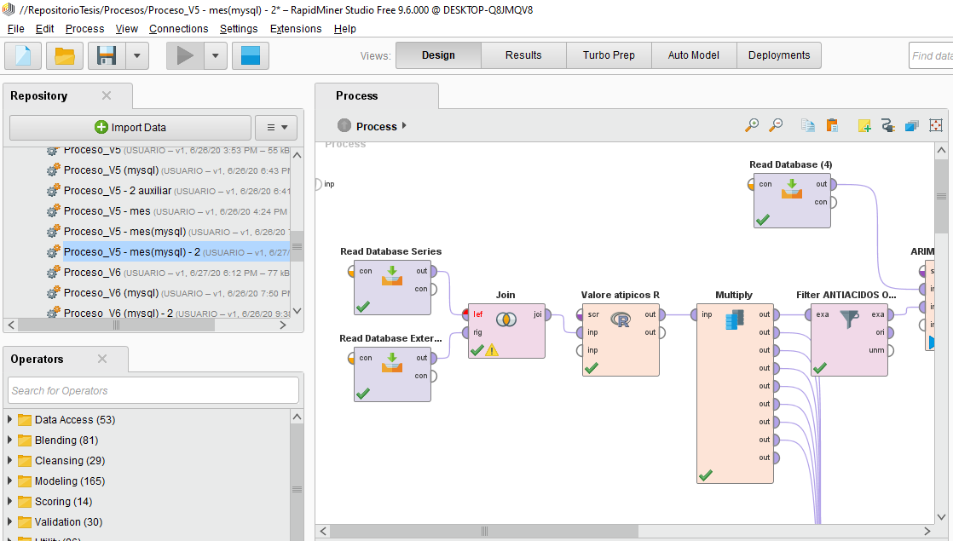
Desarrollo Basado en la Metodología KDD
Fase III Transformación
Corrección de valores atípicos
Interpolación de series para cada fecha
Imputación por el promedio de valores cercanos

Slide 16
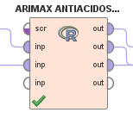

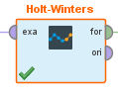
Desarrollo Basado en la Metodología KDD
Fase IV Minería de Datos:
Modelo | Método | Solución
ARIMAX: autorregresivo | Series de tiempo Regresión | datos internos: datos ventas históricas 24 meses datos externos: precio del petróleo, PIB, feriados * modeloST <- auto.arima(serie, xreg=xreg) pronosticos <- forecast(modeloST, h=3, xreg=xregT[1:3,])
Deep Learning - Redes Neuronales (Multicapas) | Regresión | datos internos: datos ventas históricas 24 meses datos externos: precio del petróleo, PIB, feriados Hiden Layer: 2 capas ocultas, 50 neuronas cada una Activation function: Tanh, función Epoch: 10 (cantidad de veces que se debe iterar el conjunto de datos)
HOLT WINTERS: suavizado exponecial triple | Series de tiempo | datos internos: datos ventas históricas 24 meses alpha: 0.5 (suavizado de nivel) beta: 0.1 (suavizado de tendencias) gamma: 0.5 (suavizado estacional) seasonality model: multiplicativo (a medida que se incrementan los datos, también se incrementa el patrón estacional)

Slide 17
Análisis MAPE (error porcentual absoluto medio)
Desarrollo Basado en la Metodología KDD
Fase IV Evaluación e Interpretación
SUBCATEGORÍA | MODELO | ESTACIONALIDAD | MAPE %
ANTIÁCIDOS OTC | ARIMAX | MES | 13,82%
CALCIO | ARIMAX | MES | 67,00%
DESCONGESTIVOS Y ANTIALÉRGICOS | REDES NEURONALES | MES | 6,45%
DIGESTIVOS ENZIMAS | ARIMAX | MES | 357,10%
HEPATOPROTECTORES OTC | REDES NEURONALES | MES | 9,78%
LAGRIMAS NATURALES | HOLT WINTERS | MES | 17,32%
MULTIVITAMINICOS ADULTOS | HOLT WINTERS | MES | 13,21%
VITAMINAS OTC | REDES NEURONALES | MES | 5,02%

Slide 18
Desarrollo Basado en la Metodología KDD
Fase IV Evaluación e Interpretación
 |  | PRONÓSTICO |  |  | %PRECISIÓN DEL MODELO
SUBCATEGORÍA | VENTA REAL 1Q | ARIMAX | HOLT WINTERS | REDES NEURONALES | ARIMAX | HOLT WINTERS | REDES NEURONALES
ANTIÁCIDOS OTC | 69.034 | 64.064 | 85.422 | 66.767 | 7% | -24% | 3%
CALCIO | 45.004 | 44.549 | 56.579 | 41.533 | 1% | -26% | 8%
DESCONGESTIVOS Y ANTIALERGICOS | 50.875 | 55.660 | 83.485 | 51.136 | -9% | -64% | -1%
DIGESTIVOS ENZIMAS | 9.377 | 9.804 | 20.470 | 10.447 | -5% | -118% | -11%
HEPATOPROTECTORES OTC | 153.642 | 151.263 | 161.839 | 153.914 | 2% | -5% | -0,18%
LAGRIMAS NATURALES | 91.044 | 31.990 | 91.533 | 31.176 | 65% | -1% | 66%
MULTIVITAMINICOS ADULTOS | 122.492 | 91.678 | 123.206 | 91.024 | 25% | -1% | 26%
VITAMINAS OTC | 46.937 | 47.581 | 48.975 | 47.469 | -1% | -4% | -1%

Slide 19
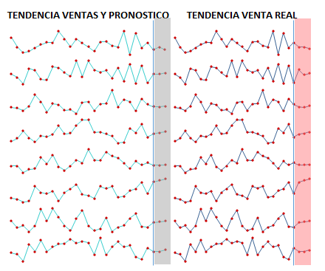
FORECAST LÍNEA OTC
PERÍODO
SUBCATEGORIA | MODELO | 25 | 26 | 27 | 1Q
ANTIACIDOS OTC | ARIMAX | 20.132 | 23.422 | 20.510 | 64.064
CALCIO | REDES NEURONALES | 13.479 | 13.458 | 14.596 | 41.533
DESCONGESTIVOS Y ANTIALERGICOS | REDES NEURONALES | 16.843 | 16.817 | 17.476 | 51.136
DIGESTIVOS ENZIMAS | ARIMAX | 2.984 | 3.253 | 3.568 | 9.804
HEPATOPROTECTORES OTC | ARIMAX | 50.363 | 50.192 | 50.708 | 151.263
LAGRIMAS NATURALES | HOLT WINTERS | 28.670 | 30.511 | 32.352 | 91.533
MULTIVITAMINICOS ADULTOS | HOLT WINTERS | 39.469 | 41.069 | 42.669 | 123.206
VITAMINAS OTC | ARIMAX | 15.319 | 15.279 | 16.984 | 47.581

Slide 20
MEJORAS
LABORATORIO FARMACEÚTICO
15%
<10%
Ahorro de Recursos
Cumplimiento de los objetivos de ventas en el área comercial
Mejor gestión en el área de planificación de la producción
Precisión de forecast antes de la aplicación de los modelos predictivos
Precisión de forecast aplicando los modelos predictivos

Slide 21
Conclusiones
A través de la entrevista a los responsables del departamento comercial y de planificación, se pudo corroborar que actualmente el Laboratorio Farmacéutico no cuenta con un modelo predictivo, que les permita pronosticar las ventas para mejorar la toma de decisiones.
De acuerdo a la literatura revisada y análisis realizado las técnicas más adecuadas para el pronóstico de ventas son: la regresión, series temporales y redes neuronales
Las técnicas utilizadas en el desarrollo permitieron emplear un proceso de exploración y minería de datos de las ventas.
Se resolvió el problema planteado ya que, a través de cada modelo analítico empleado por cada subcategoría, se obtuvo una mejor precisión menor al 10% de la diferencia entre la venta real y el forecast.
A través de la aplicación de la metodología KDD se construyeron los modelos analíticos y en base a la validación de análisis de selección del modelo, se definieron los mejores modelos por subcategoría y estacionalidad.

Slide 22
Conclusiones
El método descriptivo aportó para la validación del modelo con el negocio, utilizando criterios de aceptación que incluyen datos históricos, precisión del modelo predictivo y datos actuales del negocio, definidos por los responsables del departamento comercial y de planificación.
Los modelos analíticos construidos resolvieron el problema ya que se obtuvo una mejor precisión, esto se evidencia en el análisis de forecast vs la venta real.
A través del indicador MAPE se realizó el análisis del error porcentual absoluto medio, esta métrica definió la aceptación o rechazo de cada modelo
La validación de la solución con el negocio representó una precisión de error del 10% mínimo, definido por el área comercial del Laboratorio Farmacéutico

Slide 23
Recomedaciones
Se recomienda seguir entrenado los modelos establecidos con nuevos datos para continuar estabilizando los pronósticos de cada subcategoría del negocio
Al momento de realizar la evaluación de los pronósticos se debe realizar el seguimiento respectivo para la validación de la venta real para medir los errores, con el objetivo de mejorar el modelo
El Laboratorio Farmacéutico no solo debe suponer los criterios del negocio para la realización del forecast sino también la evaluación de la implementación de las herramientas analíticas para la construcción de los modelos predictivos.
Se recomienda considerar otras variables externas al momento de entrenar el modelo, como la participación del mercado por cada subcategoría para ajustar los pronósticos a la demanda del mercado farmacéutico.

Slide 24
GRACIAS!!

